Slide 1
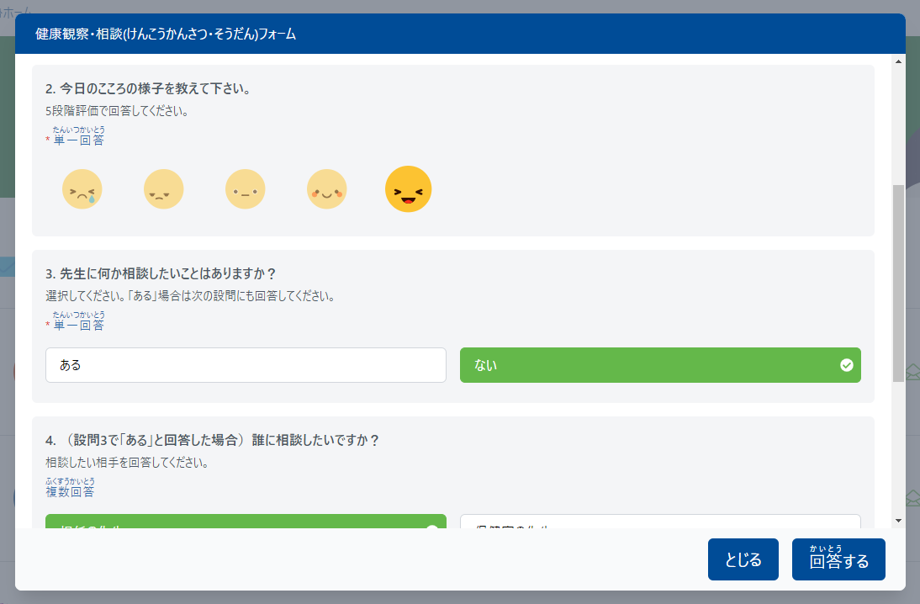
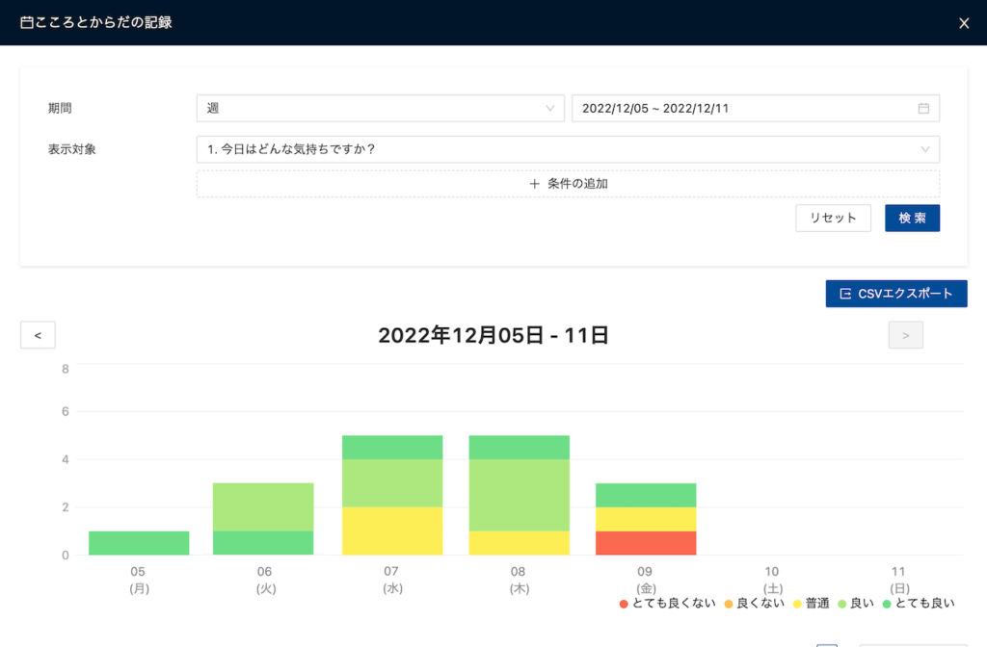
<団体名>
L-Gateの「毎日の記録」による
児童生徒のみとりを開始します。
いつから？
○月○日( )から
アンケートが毎日表示されます。
○個の質問が表示されます。
児童生徒に 午前中に回答させます。
どのように使う？
変化のみとりと声掛けに使います。
午後に結果を確認します。
気になる回答があれば、 声をかけます。
何かあった？
じつは…
詳細は<団体名>からのお知らせを確認してください
もっと詳しく！ L-Gate公式Webサイト https://www.info.l-gate.net/

